Slide 1
Paratiroid

Slide 2
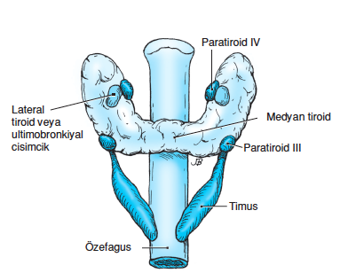
Anatomi
4 adet
25-50 mg
Oval, yassı
5-6 mm
Bağ dokusundan kapsul
etrafında açık sarı renkli yağ dokusu

Slide 3
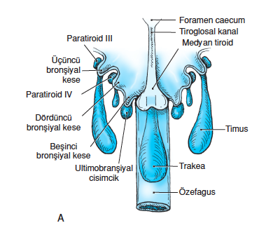

Slide 4
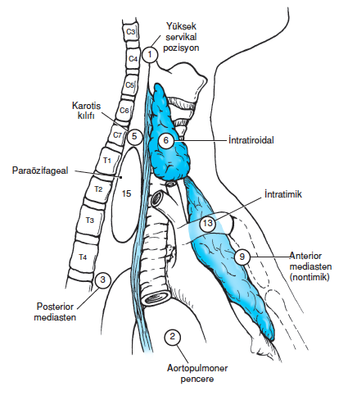
Paratiroid Bezinin Ektopik Yerleşimi

Slide 5
PTH etkileri
Serum Ca ↑
Böbrekte artmış Ca reabsorbsiyonu, azalmış fosfat absorbsiyonu
Kemikte osteoklast aktivitesinde artış, Ca (ve fosfat) salınımı
Böbrekte artmış vitamin-D üretimi, barsakta artmış Ca reabsorbsiyonu
Normal Ca seviyesi: 8.5-10.5 (iyonize 4.4-5.5)
Normal PTH seviyesi: 5-40 pg/ml
Normal PO4 seviyesi: 2.5-5

Slide 6
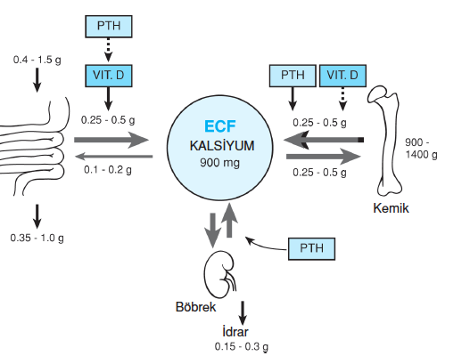
Kalsiyum dengesi

Slide 7
Hiperparatiroidizm: Paratiroid bezlerinin aşırı fonksiyonu
Primer
Sekonder
Tersiyer

Slide 8
Primer hiperparatiroidizm: Anormal paratiroid bezleri nedeniyle PTH üretiminin artmasından kaynaklanır ve serum kalsiyumun normal feedback kontrolünün bozulması sonucunda ortaya çıkar.
Sekonder hiperparatiroidizm: Yüksek PTH düzeyleri kronik böbrek yetersizliği ya da gastrointestinal kalsiyum emiliminin bozulması sonucunda ortaya çıkan hipokalsemik durumlara bir kompensatuar yanıt olarak da oluşlabilir. Altta yatan sorunun düzeltilmesiyle geriye döndürülebilir.
Tersiyer hiperparatiroidi: Kronik olarak uyarılan bezler bazen otonım hale gelebilirler.

Slide 9
Primer hiperparatiroidizm nedenleri
Adenom %80
Multipl adenom (%4)
Diffüz hiperplazi (%15, MEN I ve II)
Karsinom
Tedavi: Cerrahi

Slide 10
Primer Hiperparatiroidizm
Patolojik paratiroid glandı
Hiperkalsemi
Çizgili kaslar
Myokard
Sinir iletimi
Kemik
Böbrek

Slide 11
Hiperparatiroidi Kliniği
Asemptomatik
Semptomatik
‘Stones, bones, moans, abdominal groans.’

Slide 12
Nöromüsküler ve nöropsikiatrik semptomlar
Güçsüzlük, halsizlik
Baş ağrısı
Depresyon, apati, letarji, hafıza bozuklukları….
İskelet bulguları
Kemik dansitesinde azalma, osteitis fibroza sistika, brown tümör, patolojik kırık
Kondrokalsinozis
Kemik, eklem ağrısı
Hipertansiyon ve sol ventrikül hipertrofisi
Gastrointestinal bulgular
Anoreksi, dispepsi, bulantı
Konstipasyon
Pankreatit
Peptik ülser
Renal bulgular
Nefrolitiasis, nefrokalsinozis
Proksimal tübüler asidoz, glomerüler filtrasyon hızında azalma

Slide 13
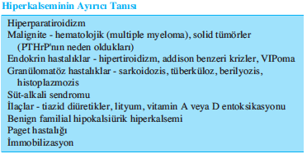

Slide 14
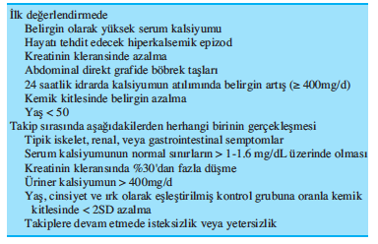
Paratiroidektomi Endikasyonları

Slide 15
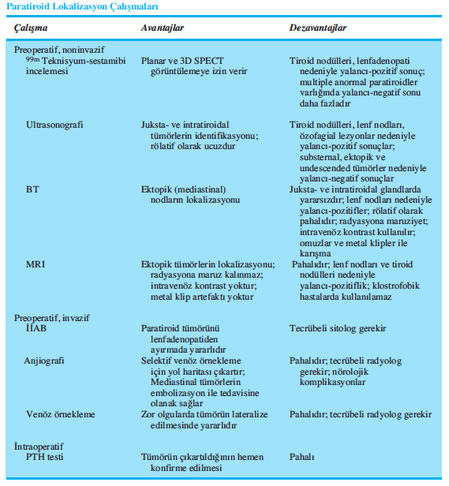

Slide 16
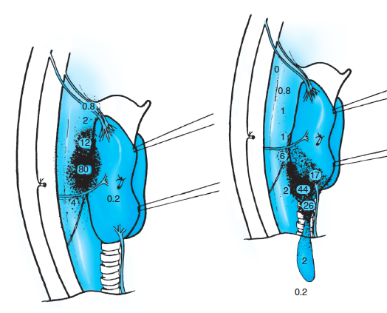

Slide 17
Paratiroid Bezinin Ektopik Yerleşimi

Slide 18
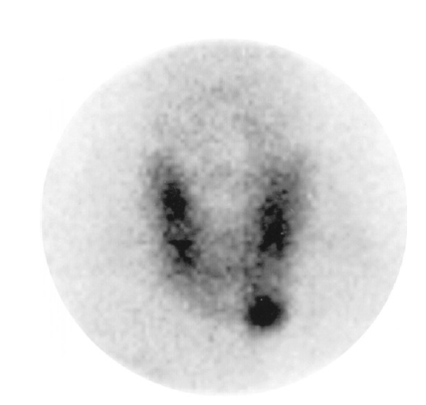

Slide 19
Hipoparatiroidizm:
Geçirilmiş tiroid cerrahisi
Diğer hipokalsemi nedenleri:
Hipomagnezemi
Alkaloz
Sepsis
Kan transfüzyonu
İlaçlar (simetidin, heparin, teofilin, aminoglikozidler…)
Böbrek yetmezliği
Pankreatit

Slide 20
Hipokalsemi kliniği:
Artmış kardiyak ve nöromüsküler eksitabilite, azalmış myokard ve vasküler kontraktil güç.
Nöromüsküler eksitabilite
Tetani
Hiperrefleksi
Parestezi
Chvostek ve Trousseau bulguları
Kardiyovasküler etkiler
Hipotansiyon
Azalmış kardiyak output
Ventriküler ektopik aktivite
! Kalp bloğu, ventriküler taşikardi, refrakter hipotansiyon

Slide 21
Hipokalsemi tedavisi:
İntravenöz kalsiyum replasmanı semptomatik hipokalsemide veya iyonize kalsiyum seviyesi 0.65 mmol/L altına düşerse.
%10 kalsiyum glukonat veya %10 kalsiyum klorid
Geniş bir venden infüzyon, mümkünse santral ven
200 mg elemental kalsiyum (8 ml %10 kalsiyum klorid veya 22 ml %10 kalsiyum glukonat) 100 ml izotonik içinde 10 dk infüzyon
1-2 mg elemental kalsiyum/kg/saat 6-12 saat devamlı infüzyona devam
! Vazokonstruksyon ve iskemi riskine dikkat.

Slide 22
Oral kalsiyum replasmanı asemptomatik hastalarda ve idame tedavisinde.
İdame Ca dozu 2-4 g/gün
D-vitamini replasmanı (Kalsitriol)

Slide 23
ardademirkan@gmail.com

